Slide 1





SMP 2023
ChatGLM 金融大模型挑战赛
演讲人 于子涵
队伍名称 南哪都队

Slide 2
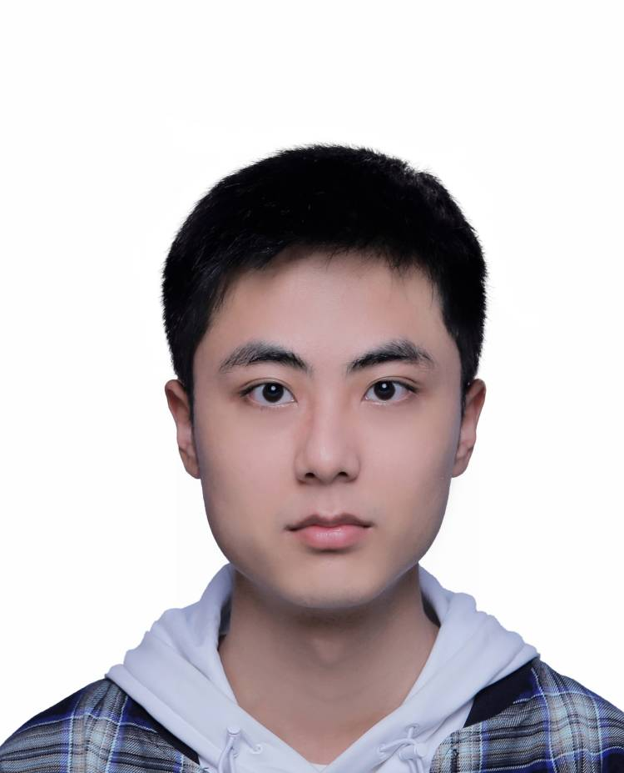
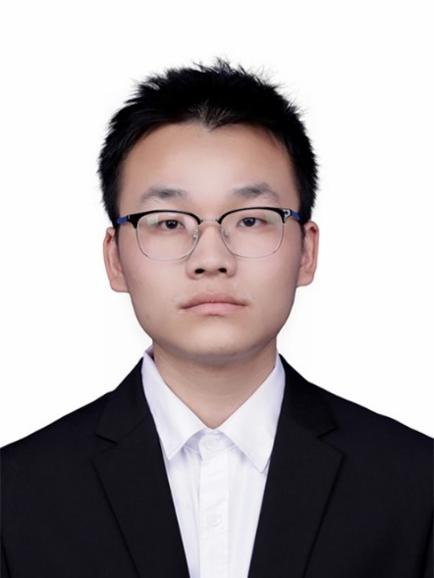
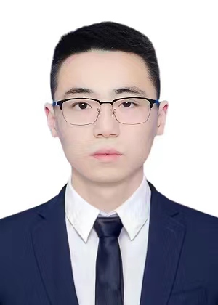



团队构成
南京大学自然语言处理研究组
20世纪80年代开始，从事NLP领域研究工作近40年
7位指导老师，近80人的博士及硕士研究生科研队伍
国家七五科技攻关重大成果奖、教育部科技进步二等奖等
在人工智能及自然语言处理领域国际顶级期刊和会议上发表论文逾120篇
中国人工智能学会优秀博士学位论文奖、中国中文信息学会优秀博士学位论文等
国际国内竞赛第一名：中文分词评测 (SIGHAN 05, NLPCC 12) 、命名实体国际评测 (SIGHAN 06)、 全国统计机器翻译评测（CWMT13）、 2018 CCF BDCI大赛情感分析赛题、WMT2022-QE评测（MQM质量标记，英德方向）
于子涵
南京大学自然语言处理研究组，研二在读
郭俊杰
南京大学自然语言处理研究组，研二在读
毛云麟
南京大学自然语言处理研究组，研三在读
指导老师： 吴震 戴新宇
南京大学人工智能学院
副研究员
南京大学人工智能学院
副院长
主页
B站
公众号

Slide 3
汇报大纲
赛题理解
架构总览
具体方法
项目总结

Slide 4




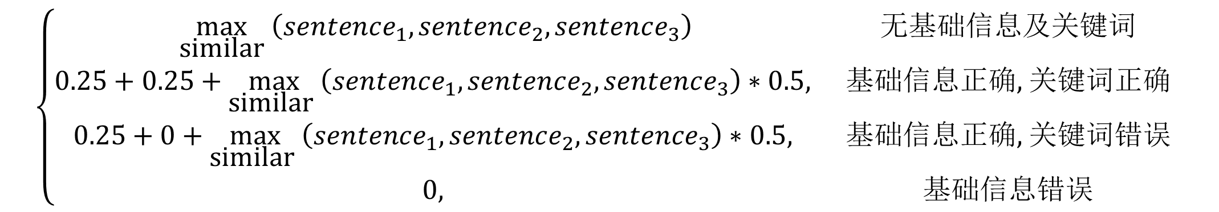
赛题任务
根据提供的年报数据，围绕ChatGLM2-6B打造一个问答系统，能够回答用户三类不同难度层次的问题。
数据基础查询
数据基础统计查询
开放类问题
中国工商银行2019的货币资金是多少元？
中国工商银行2019年的货币资金是12345678.0元。
评测指标：
$\left\{\begin{matrix}\max_{ \text{similar} }\left(sentence_{1},sentence_{2},sentence_{3}\right) & \text{无基础信息及关键词} \\ 0.25+0.25+\max_{\text{similar} }\left(sentence_{1},sentence_{2},sentence_{3}\right)∗0.5, & \text{基础信息正确}\text{, }\text{关键词正确} \\ 0.25+0+\max_{\text{similar} }\left(sentence_{1},sentence_{2},sentence_{3}\right)∗0.5, & \text{基础信息正确}\text{, }\text{关键词错误} \\ 0, & \text{基础信息错误} \end{matrix}\right.$
基础信息：查询结果，如12345678.9元。
年报PDF
规整化数据
关键词：问题中关键信息，如2019年、货币资金等。
相似度：要求回答的句式结构和参考答案尽可能接近

Slide 5
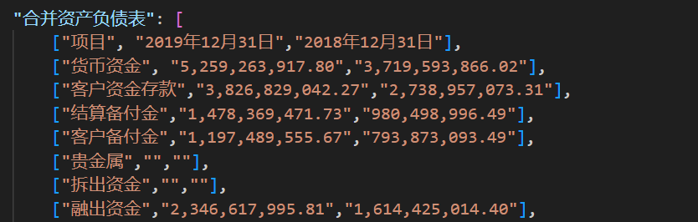
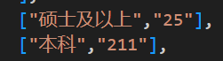
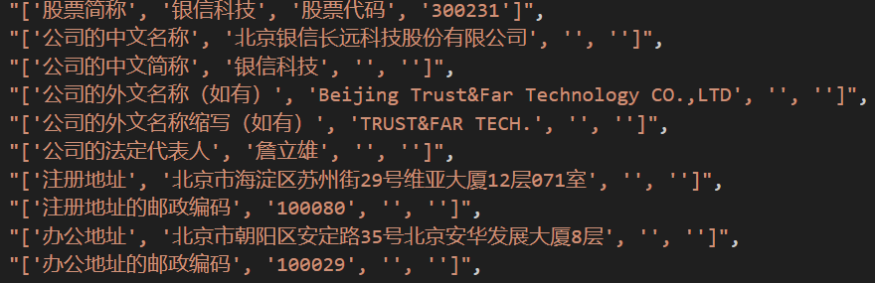
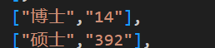
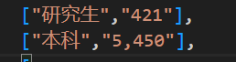
年报数据分析
我们所使用的全部数据均基于官方提供的11587份PDF格式的年报数据，除此以外不包含任何外部数据
年报本身结构多样，内部表格数据的规整程度也各不相同
规整程度较高的表格示例
不同表对于“硕士及以上”属性的差异化表示：
包含合并单元格情况的复杂表：
一些规整程度较低的表格示例

Slide 6
赛题挑战
1、测试集问题种类多样，包含计算类、查询类、分析类等，单个框架难以处理
训练统一的分类器，高效准确地完成问题分类、信息抽取和回答模板生成，大幅提高模型的泛化性，简化模型流程、节省了大量人工标注成本
2、数据格式复杂，难以直接从pdf中抽取出规范化数据
将pdf年报转化为json格式的结构化数据， 对于不同数据特征，针对性构造了规则抽取、模型抽取、文档检索等多种数据处理策略，减轻不同情况下的数据噪音影响，增强数据的利用效率
3、没有微调数据集，人工标注数据成本太高
设计一套高质量、低成本的数据标注框架
4、大模型生成不可控，难以保证输出结果的规范性
通过问题生成问题回答模板，保证模型生成格式的规范性和可控性

Slide 7
汇报大纲
赛题理解
架构总览
具体方法
项目总结

Slide 8












架构总览
问题处理模块
答案生成模块
分类器prefix
分类信息
财务查询问题
问题
查询+
模板填充
ChatGLM
回答模板
公司/人员问题
表格问答
prefix
数据处理模块
回复
TXT
规整化
数据
金融分析问题
ChatGLM
年报PDF
金融概念问题
HTML
结构化JSON

Slide 9
汇报大纲
赛题理解
架构总览
具体方法
项目总结

Slide 10
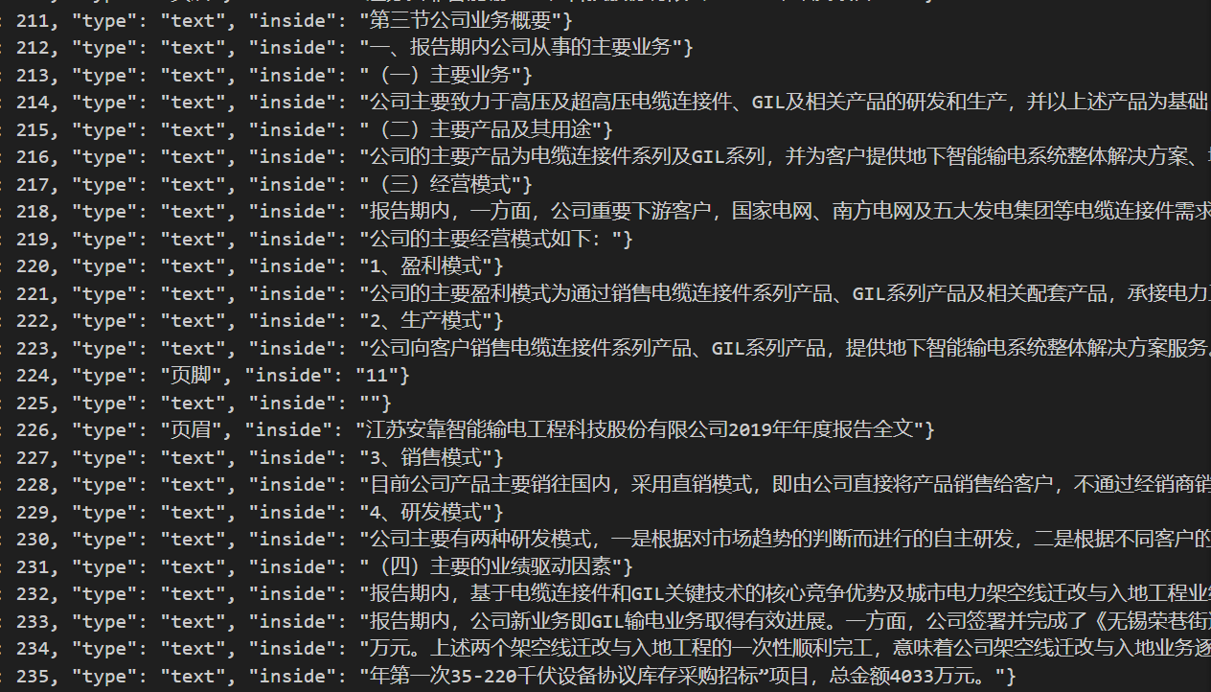
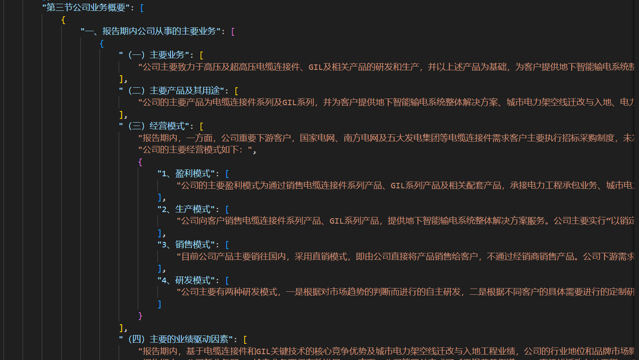
数据处理模块
年报文档结构化处理
TXT文档
JSON结构化文档
噪声多、不易于检索
噪声少、层次分明、各层级标题易于检索

Slide 11
数据处理模块
表格数据抽取
将11587份PDF转换为HTML以及TXT格式，集成从两种格式的文件中提取的表格，尽量减少提取过程中的表格信息损失
来源 | 资产负债表 | 现金流量表 | 利润表 | 公司信息相关 | 员工数量、专业构成及 教育程度 | 研发投入
HTML | 9334 | 10299 | 10223 | 96 | 10380 | 6832
TXT | 11123 | 11000 | 11108 | 10528 | 11307 | 8557
合并 | 11190 (96.57%) | 11180 (96.49%) | 11200 (96.66%) | 10529 (90.87%) | 11364 (98.08%) | 9380 (80.95%)
提取的表格数量

Slide 12
问题处理模块
SQL
语句
关键词
回答
模板
年报
定位信息
问题
类型
Notes:
1、问题类型本身很多样，回答各种问题需要的能力各不相同，所以需要对问题类型的分类
2、回答模板能够保证信息
3、利用大模型抽取关键信息，自动化抽取，简化后续的任务流程
4、利用大模型抽取关键信息，增加了模型泛化性，能够处理更广泛种类的问题

Slide 13
问题处理模块
公司/人员问题
财务查询问题
问题
类型
金融分析问题
金融概念问题
Notes:
1、问题类型本身很多样，回答各种问题需要的能力各不相同，所以需要对问题类型的分类
2、回答模板能够保证信息
3、利用大模型抽取关键信息，自动化抽取，简化后续的任务流程
4、利用大模型抽取关键信息，增加了模型泛化性，能够处理更广泛种类的问题

Slide 14
问题处理模块
SQL
语句
关键词
回答
模板
年报
定位信息
问题
类型
Notes:
1、问题类型本身很多样，回答各种问题需要的能力各不相同，所以需要对问题类型的分类
2、回答模板能够保证信息
3、利用大模型抽取关键信息，自动化抽取，简化后续的任务流程
4、利用大模型抽取关键信息，增加了模型泛化性，能够处理更广泛种类的问题

Slide 15
问题处理模块
关键词
请具体描述一下2019年迈瑞医疗社会责任情况。
社会责任
单属性抽取
请告诉我2021年上海机电股份有限公司的年报中，流动资产是多少。
流动资产总计
消歧
2019年浙江东方金融控股集团股份有限公司应付账款和应收账款分别是多少元
应付账款、
应收账款
多属性抽取
Notes:
1、问题类型本身很多样，回答各种问题需要的能力各不相同，所以需要对问题类型的分类
2、回答模板能够保证信息
3、利用大模型抽取关键信息，自动化抽取，简化后续的任务流程
4、利用大模型抽取关键信息，增加了模型泛化性，能够处理更广泛种类的问题

Slide 16
问题处理模块
SQL
语句
关键词
回答
模板
年报
定位信息
问题
类型
Notes:
1、问题类型本身很多样，回答各种问题需要的能力各不相同，所以需要对问题类型的分类
2、回答模板能够保证信息
3、利用大模型抽取关键信息，自动化抽取，简化后续的任务流程
4、利用大模型抽取关键信息，增加了模型泛化性，能够处理更广泛种类的问题

Slide 17
问题处理模块
年报
定位信息
输入问题：请帮我查一下，在2020年兴业皮革科技股份有限公司的货币资金额是多少，结果保留两位小数.
公司名
年份
公司名：兴业皮革科技股份有限公司
年份：2020
唯一的年报文件
年报文件：2021-04-20__兴业皮革科技股份有限公司__002674__兴业科技__2020年__年度报告.pdf
Notes:
1、问题类型本身很多样，回答各种问题需要的能力各不相同，所以需要对问题类型的分类
2、回答模板能够保证信息
3、利用大模型抽取关键信息，自动化抽取，简化后续的任务流程
4、利用大模型抽取关键信息，增加了模型泛化性，能够处理更广泛种类的问题

Slide 18
问题处理模块
SQL
语句
关键词
回答
模板
年报
定位信息
问题
类型
Notes:
1、问题类型本身很多样，回答各种问题需要的能力各不相同，所以需要对问题类型的分类
2、回答模板能够保证信息
3、利用大模型抽取关键信息，自动化抽取，简化后续的任务流程
4、利用大模型抽取关键信息，增加了模型泛化性，能够处理更广泛种类的问题

Slide 19
问题处理模块
SQL
语句
基于问题输出准确的SQL查询代码
输入问题：哪家上市公司2019年货币总额最低
SQL语句：SELECT 公司的中文名称 FROM finance WHERE 年份='2019' ORDER BY 货币资金 ASC LIMIT 1
Notes:
1、问题类型本身很多样，回答各种问题需要的能力各不相同，所以需要对问题类型的分类
2、回答模板能够保证信息
3、利用大模型抽取关键信息，自动化抽取，简化后续的任务流程
4、利用大模型抽取关键信息，增加了模型泛化性，能够处理更广泛种类的问题

Slide 20
问题处理模块
SQL
语句
关键词
回答
模板
年报
定位信息
问题
类型
Notes:
1、问题类型本身很多样，回答各种问题需要的能力各不相同，所以需要对问题类型的分类
2、回答模板能够保证信息
3、利用大模型抽取关键信息，自动化抽取，简化后续的任务流程
4、利用大模型抽取关键信息，增加了模型泛化性，能够处理更广泛种类的问题

Slide 21
问题处理模块
关键词
恢复
输入问题：请帮我查一下，在2020年兴业皮革科技股份有限公司的货币资金额是多少，结果保留两位小数.
回答模板：2020年兴业皮革科技股份有限公司的货币资金额是{:.2f} 。
回答
模板
答案句式
 | Type-1 Score | Type-2 Score
有回答模板 | 88.4992 | 79.4448
无回答模板 | 79.6078 | 76.3637
小数位数
应付账款、
应收账款
保证输出答案的规范性和可控性
Notes:
1、问题类型本身很多样，回答各种问题需要的能力各不相同，所以需要对问题类型的分类
2、回答模板能够保证信息
3、利用大模型抽取关键信息，自动化抽取，简化后续的任务流程
4、利用大模型抽取关键信息，增加了模型泛化性，能够处理更广泛种类的问题

Slide 22
问题处理模块
SQL
语句
关键词
回答
模板
问题
分类器
年报
定位信息
问题
类型
Notes:
1、问题类型本身很多样，回答各种问题需要的能力各不相同，所以需要对问题类型的分类
2、回答模板能够保证信息
3、利用大模型抽取关键信息，自动化抽取，简化后续的任务流程
4、利用大模型抽取关键信息，增加了模型泛化性，能够处理更广泛种类的问题

Slide 23
问题处理模块
输入：
“请帮我查一下，在2020年兴业皮革科技股份有限公司的货币资金额是多少，结果保留两位小数.”
输出：
{
"类型": "财务问题",
"关键词": ["货币资金"],
"公司名称": "兴业皮革科技股份有限公司",
“年份”: [“2020"],
"回答模板" : "2020年兴业皮革科技股份有限公司的货币资金额是{:.2f} 。"
}
分类器输入输出示例

Slide 24
问题处理模块
我们构建了一个规模为30000+的数据集来训练分类器
构造过程中的关键问题：
问题问法的多样性
财务指标说法的多样性
较低的数据标注成本
关键词集合
200条人工
标注数据
ptuning
inference
ChatGLM
后处理
800+
问题模板
30000+条
分类数据集
ChatGLM
问题分类器
自动生成
ptuning
5000条初赛问题集合
30条人工
标注数据
530条SQL
问题模板
prompt
ChatGLM
inference
训练的分类器在我们的测试集上达到了99.2%的抽取准确率

Slide 25
答案生成模块
财务问题/查询问题
这类问题需要查询的数据相对规整，可以直接解析为dataframe
简单查询——直接在dataframe中进行检索即可。
计算问题——按属性对应到计算所需的财务指标，外部计算得到结果。
SQL查询——使用duckdb对dataframe执行SQL。
最后，填充对应的模板，输出最后的结果，整个流程如下所示。
工具学习
基础查询
查询
输入：
“请帮我查一下，在2020年兴业皮革科技股份有限公司的货币资金额是多少，结果保留两位小数.”
输出：
{
"类型": "财务问题",
"关键词": ["货币资金"],
"公司名称": "兴业皮革科技股份有限公司",
“年份”: [“2020"],
"回答模板" : "2020年兴业皮革科技股份有限公司的货币资金额是{:.2f} 。"
}
三大表
DataFrame
模板填充
计算查询
计算
计算所需的
财务属性
回答
SQL查询
duckdb

Slide 26
答案生成模块
公司问题/人员问题
此类表格不规整，难以直接抽取关键信息
解析一部分相对规整的公司和人员表格，生成了约20000条数据，对模型进行ptuning
我们对输入数据进行数据增强，以增强模型在不规整表格信息抽取上的泛化能力，增强方式主要有以下三类：
股票代码 000001
股票名称 平安银行
公司办公地址 xxxx
股票代码\t\t000001
股票名称 平安银行
公司办公地址 xxxx
股票代码 000001
股票名称 平安银行
公司办公地址 xxxx
股票代码 000001 股票名称 平安银行
公司办公地址 xxxx
股票代码\t000001
股票名称\t平安银行
公司办公地址\txxxx
股票名称
股票代码 000001
公司办公地址 xxxx
1.一行内出现
多个属性
2.随机间隔符
3.属性缺失、打乱

Slide 27


答案生成模块
财报分析问题
这类问题相关信息遍布整个财报，需要基于整个年报检索
利用已有的pdf解析生成结构化JSON，并将标题向量化作为文档索引用于检索，保障了文档的层次完整性和问题相关性
为了保证生成内容的效果，我们针对已知的财务分析类问题每类问题标注了1~2个样例作为In-context learning的样例加入prompt中
ChatGLM
回答
问题
层次化检索和ICL的优化在这部分题目上分别提升了3分。
检索
样例
年报pdf
层次化JSON

Slide 28

答案生成模块
金融概念问题
这类问题需要一个大的金融领域知识库
我们从年报的财务报表编制板块提取并清洗了相关的知识数据，用于问答时检索。
ChatGLM
回答
问题
检索
年报pdf
知识库

Slide 29
汇报大纲
赛题理解
架构总览
具体方法
项目总结

Slide 30
框架优势
充分的模型利用：利用ChatGLM打通金融问答的不同环节，最大限度发挥模型理解、分析和推理能力
统一的问题分类器：提升模型泛化性，简化后续流程
差异化的数据处理方式：降低噪声影响，增强数据利用效率
高效、低成本的数据标注框架：人工成本低，数据质量高
规范化的问题回答模板：保证了模型生成的可控性

Slide 31
经验总结
金融领域年报数据处理方式和噪声去除方式对后续任务效果有较大影响。
大模型在语言理解类问题上表现较好，但在计算和逻辑类问题上有限。
在训练数据充足的情况下，大模型可以完成关键信息的格式化抽取。
背景文档检索质量与模型输出效果相关，结构化的文档有助于提升检索效率。
对于关键词确定的问题，简单的BM25检索通常效果良好。
情景学习有助于规范大模型的输出。

Slide 32
Thanks

